Slide 1
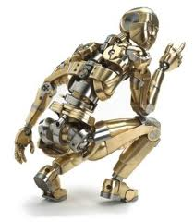
Inteligencia Artificial
Se denomina inteligencia artificial a las inteligencias no naturales de las ciencias de la comunicación en agentes racionales no vivos.

Slide 2
Historia
Él termino "inteligencia artificial" fue acuñado e en 1956 durante la conferencia de Darthmounth.
En 1943 Warren McCulloch y Walter Pitts presentaron su modelo de neuronas artificiales.
En 1963 Quillian desarrolla las redes semánticas.
En el año 2009 ya hay en desarrollo sistemas inteligentes terapéuticos que permiten detectar emociones para poder interactuar con niños autistas
http://www.tuobra.unam.mx/publicadas/020821090354.html

